Slide 1
2019
软件课设验收答辩
电信1604班 陶威
Fresh business general template
Applicable to enterprise introduction, summary report, sales marketing, chart data
汇报人：优品PPT

Slide 2
01
功能亮点
Special feature
目录
CONTENT
02
模块详解
Module introduction
03
开发流程
Development process
04
现场演示
Live demo

Slide 3
第一部分
功能亮点
Special feature

Slide 4
功能亮点
三大特色功能
坐标格式自定义
采用JSON格式实现自定义的坐标位置和路径向量，理论上可实现单向路径
Gradle包管理
规范的模块化
便于引用和管理依赖，减少源码体积，便于多设备运行
功能分割，语义化命名

Slide 5
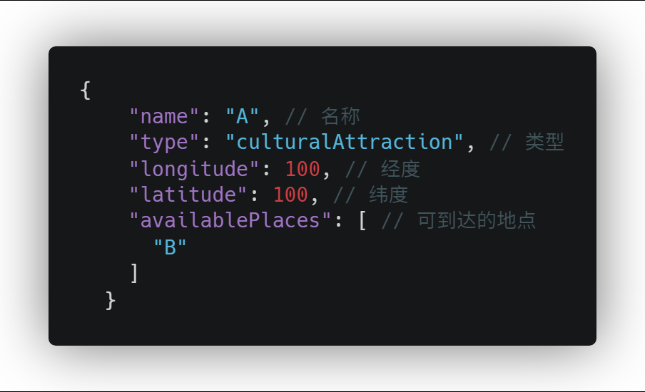
功能亮点
坐标格式自定义
坐标格式自定义
自定义一套JSON的数据格式来表示每个坐标位置点的信息，具有可扩展性和可自定义性

Slide 6
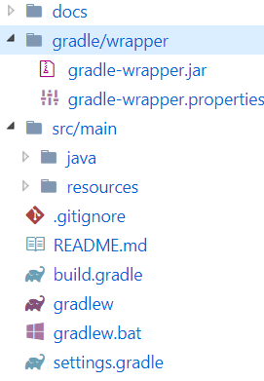
功能亮点
Gradle 包管理
Gradle包管理
使用gradle项目构建工具，采用约定俗称的目录结构，工具自动引入依赖，结合脚本还可方便地构建打包

Slide 7
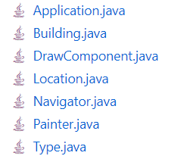
功能亮点
规范的模块化
规范的模块化
功能分割和分级，由底层基础逐渐封装至高层具象，语义化类名和方法名

Slide 8
第二部分
模块详解
Module introduction

Slide 9
模块详解
主要分割为四大功能模块
01
Application.java
Navigator.java
顶层模块，负责程序框架的启动
导航算法的具体实现，实现了逻辑层面的路径规划和选择
02
03
Painter.java
04
Buiding.java/Location.java
画图能力的抽象，主要负责将JSON信息中的建筑物和导航算法中得到的路径绘制出来
建筑物类/坐标类，存储建筑物的信息（主要是坐标），并附带一些计算距离等方法

Slide 10
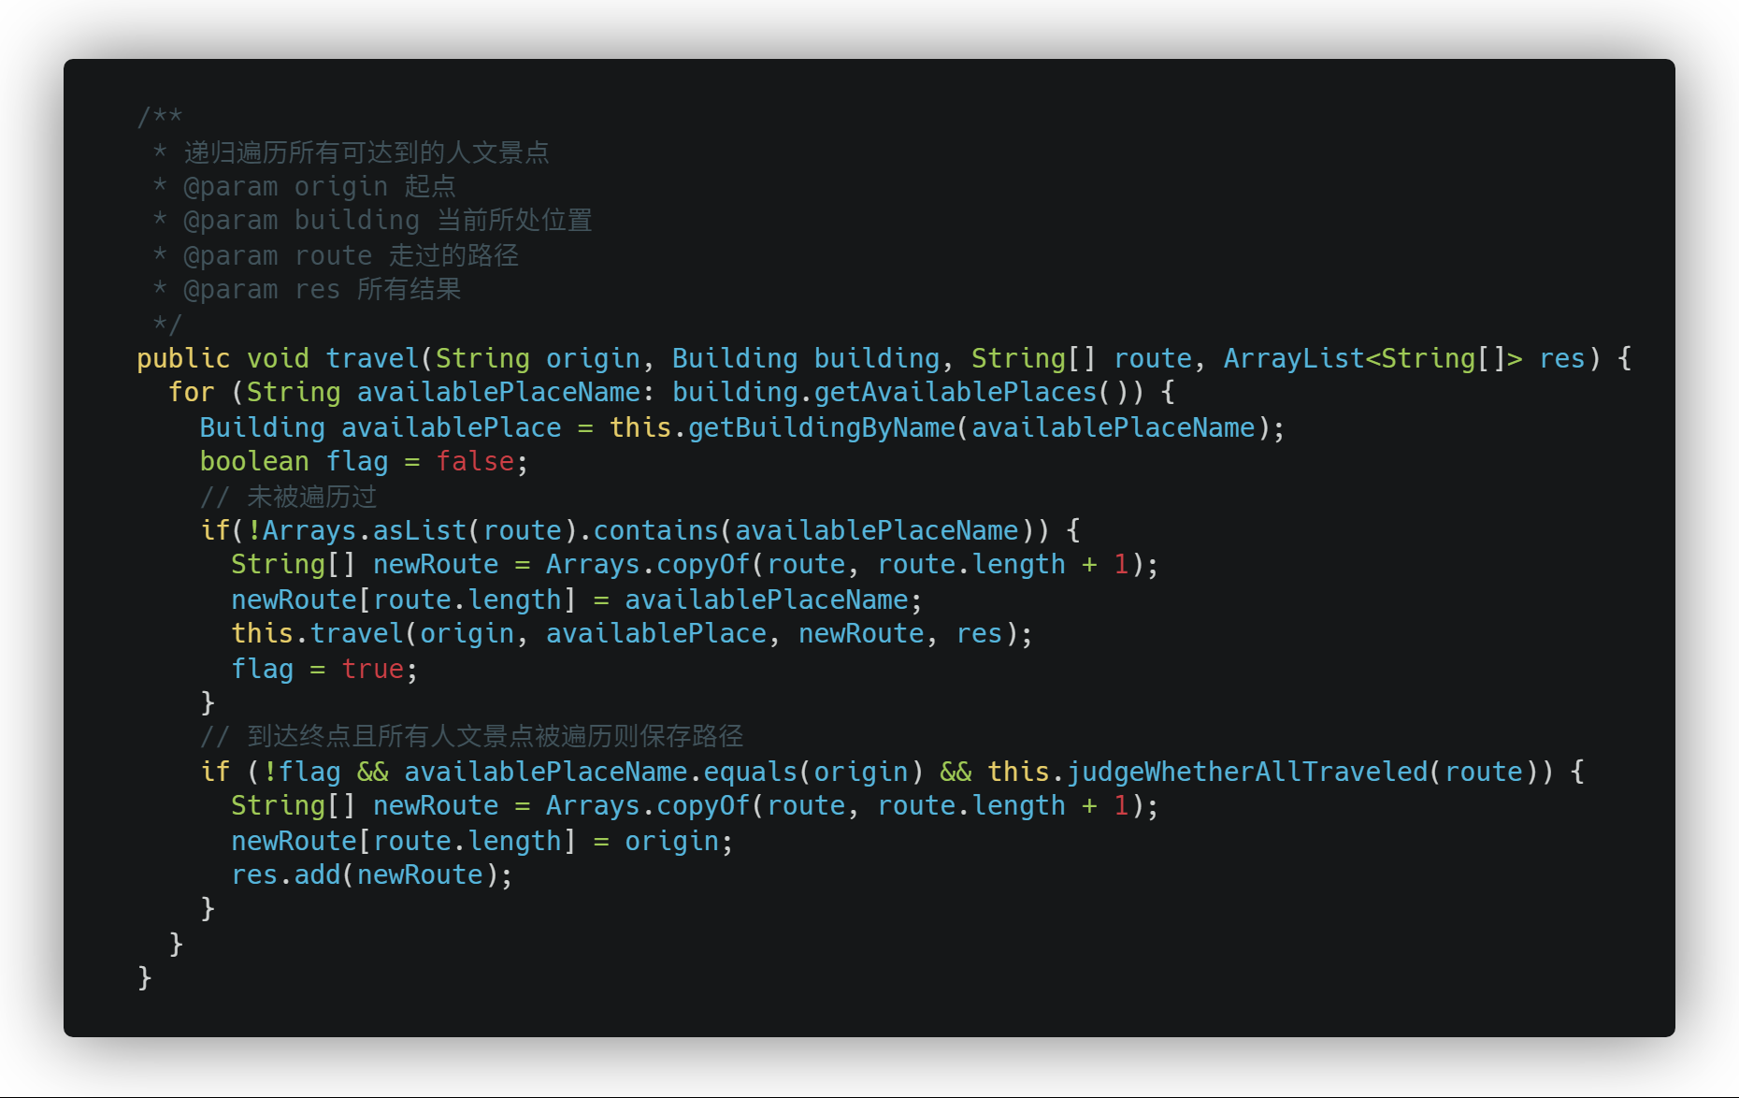
模块详解
详解遍历算法的实现
遍历算法
采用了JSON的自定义坐标格式，因此采用了递归来实现基于“下一跳”的路径遍历
主要思想为，遍历所有可到达的且未被遍历的坐标，直至到达起点且所有人文景点被遍历，求出这些路径中的最短距离，即得到最短路径

Slide 11
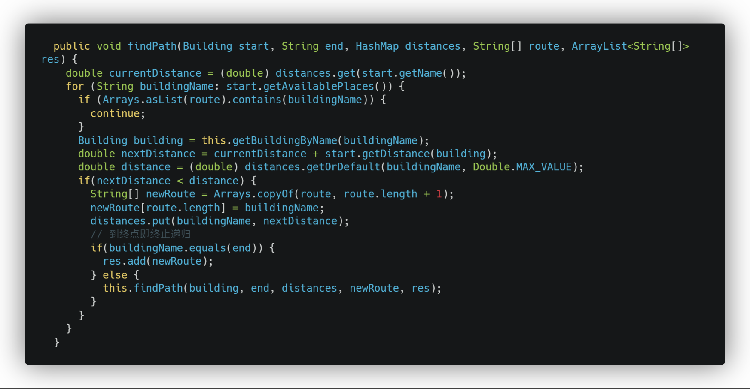
模块详解
详解导航算法的实现
导航算法
Dijkstra最短路径算法
动态规划
具体思想为，使用HashMap保存起点到所有点的距离，遍历可到达的点并更新距离值，遍历过程中如距离未比已存的距离短则直接丢弃该条路径

Slide 12
第三部分
开发流程
Development process

Slide 13
开发流程
具体流程
明确需求
研读题目，确定整体思路和程序框架
搭建工程
使用Gradle工程模板，写好项目骨架
规范开发
分层级，分阶段开发，使用git版本控制工具，规范git commit message
运行调试
测试是否有bug或者不够完善的地方

Slide 14
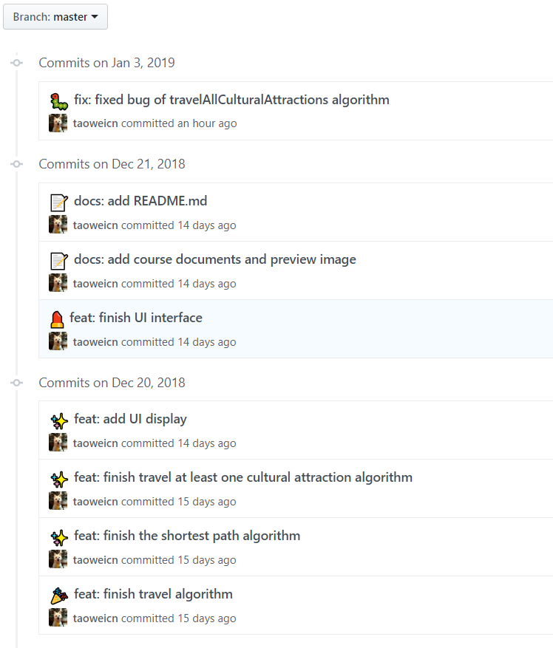
开发流程
规范而语义化的提交记录
提交记录
git commit message展示

Slide 15
第四部分
现场演示
Live demo

Slide 16
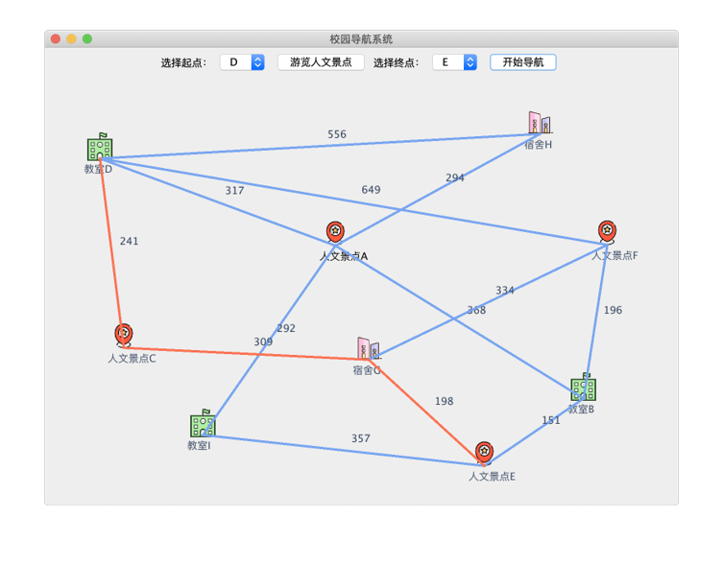
现场演示
运行截图

Slide 17
感谢观看

